Slide 1

MODDDJO
Media Riche en 3D
Société innovante : JEI
Lettre SOLO
Participation concours OSEO
Notes:
Modddjo s’écrit avec 3D parce que tout est en volume dans Modddjo. Le logo type qui se veut être un message subliminal de la 3D ; c’est une référence ludique à un des premiers jeux video. Media riche en 3D.

Slide 2
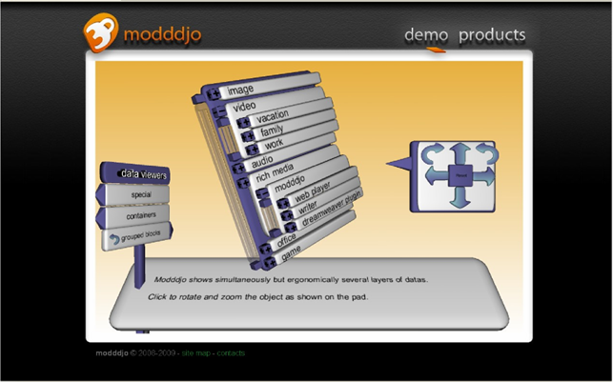
Démonstration vidéo
Notes:
Modddjo permet un affichage en 3D à l'intérieur d'un navigateur.
Modddjo permet de faire de la représentation d'objets en 3 dimensions. Il y a 2 technologies sur lesquelles on pourrait croire que cette démonstration pourrait tourner, notamment sous Flash ou Java, qui sont des concurrents directs, mais elles n’en ont pas la capacité. Modddjo apporte un résultat typique qu’on retrouve dans le jeu vidéo et d’un point vue interactif, au niveau du commerce qui permet de visualiser des objets et d’en voir toutes les faces possibles avant de les acheter. Les possibilités sont illimitées car c’est un moteur qu’on peut entièrement reprogrammer par le biais de son applicateur pour avoir les fonctionnalités qu’on souhaite. L’intérêt majeur c’est l’interfaçage avec l’utilisateur qui a été complètement repensé en 3 dimensions elles-mêmes. On peut voir que toutes les éléments classiques interactifs ont été mis en volume, par exemple un traitement texte. C’est une fonction utile en fait. Le côté esthétique est important, mais c’est surtout le fait de la simplicité de la création et le fait de créer un visuel attractif dans un contexte de non spécialisation. Pas besoin d’être un développeur spécialisé en programmation 3D. Des outils comme Modddjo Writer qui permettront de créer ce contenu, qui doit être disponible quelle que soit la plateforme et quel que soit le navigateur. Cela marche aussi sur les éléments mobiles une scène avec une grosse complexité comme ce petit explorateur de fichier, qui peut ressembler à celui de Windows, sur lequel on a mis des avantages fonctionnels de la 3D. Cet exemple montre les nouveaux intérêts ergonomiques de la représentation complexe de données.

Slide 3
Executive summary
Modddjo est une start up qui a mis au point le logiciel Modddjo dont elle est propriétaire.
Ce logiciel démocratise la 3D interactive, en temps réel sur le web quel que soit l'ordinateur. La technologie de ce moteur rassemble des objets 3D, l'interface avec l'utilisateur et l'interactivité avec les pages web.
Nous proposons à un investisseur de participer au lancement commercial de la société MODDDJO par une entrée au capital à hauteur de 30 % pour un montant de 1200 k€ permettant de dégager un TRI de 40 % sur 5 ans.
La sortie pourrait se faire par une introduction en bourse ou auprès de Google, Microsoft, Dassault Système, etc.

Slide 4
Sommaire
Partie 1 : Modddjo, ses dirigeants
Partie 2 : Produit innovant
Partie 3 : Marché
Partie 4 : Marketing
Partie 5 : Prévisions des ventes
Partie 6 : Business Plan
Partie 7 : Valorisation et rentabilité

Slide 5
1. Sébastien Bloc « l’Inventeur »
Porteur du projet, 37 ans, Président & CTO
Expérience
  10 ans d’expérience : informatique, jeu vidéo, multimédia, internet
  Postes occupés : manager technique, chef de projet, ingénieur R&D, développeur, France et Chine.
Savoir faire
  Expertise des technologies 3D (visuelle, audio, haptique …)
  Maîtrise de l’ergonomie des Interfaces Homme-Machine
  Réactivité aux évolutions du marché
Formation
  Licence informatique, Faculté des Sciences (Saint-Étienne)
  DUT informatique, IUT Charlemagne (Nancy)
  BAC STI électronique avec mention (Dijon)
Notes:
Sébastien Bloc : 37 ans, fondateur et le visionnaire de Modddjo, directeur technique. 10 ans d’expérience en informatique, programme depuis l’âge de 13 ans.
Les différents aspects sur lesquels il a travaillé étaient centrés sur le jeu vidéo. Il a participé à la création de jeux vidéo et d’outils autour du jeux vidéos, notamment d’outils de monétisation, ainsi que sur des nouvelles technologies multimédia et l’intégration dans un contexte globale internet.
Ses savoir-faire et sa réelle expertise sont sur les technologies 3D, tant visuelle qu’ audio qui complète le visuel et la détection spatiale avec le multipoints comme sous Window Seven.
Véritable ergonome, il maîtrise totalement le dialogue homme/machine avec la spécificité de l’environnement 3D.
Il a une forte valeur ajoutée sur l’analyse des acteurs du marché, l’existence des prototypes et des ressources existantes. De formation électronique et informatique, il a travaillé comme chef de projet jeu vidéo constamment producteur en recherche et développement dans 3 Start up différentes. Il a passé un an en Guyane dans l’armée en tant qu’informaticien. En rentrant en France, il a travaillé successivement chez Bounty, Hewlett Packard, 4 ans chez Microsoft et un an en Chine chez Gamup (management 35 développeurs).

Slide 6
1. Olivier Steu « le Manager »
Associé & Directeur, 49 ans, Directeur Général
Expérience
  20 ans d’expérience : DG opérations internationales dans des multinationales
  Créateur d’une société de Conseil aux Entreprises en création (Start & Develop Sarl)
  Associé iEUROP (portails internet et gestion des réseaux sociaux)
Savoir faire
  Redressement de filiales, changement de culture d’entreprise
  Management des équipes
  Multiculturel et multilingue (Français, Anglais, Allemand, Espagnol, Italien, Néerlandais)
Formation
  Ingénieur SUPELEC (promo 84)
  Licence de Sciences Économiques (84), Université de Paris I (Sorbonne)
  BAC E mention très bien (Boulogne-sur-mer)

Slide 7
1. Capital 400 k€
Olivier Steu
13 %
SC Bloc
25 %
Sébastien Bloc
62 %
Notes:
Apport en nature de Sébastien majoritaire. Olivier rôle opérationnel et investisseur. Et son père.

Slide 8
2. Mission / Vision
Concept produit : Immersion dans la 3D
  Etendre au monde numérique les dimensions de notre environnement humain
  Moteur d’interface 3D interactif pour le web, les applications et les OS
Buts de la « 3D utile »
  Au-delà de l’esthétisme, la 3D devient « utile » à la compréhension
  Rendre les scènes réalistes pour qu’elles soient intuitives et immersives
  Rendre l’expérience des utilisateurs « standard »
  Limiter la charge cognitive
Notes:
Modddjo utilise sa propre technologie et ne dépend d’aucun autre prestataire. Son cœur de métier est vraiment technique. Il est user interface, 3D et web. Modddjo propose de faire un moteur permettant de faire un rendu 3D utilisant lui-même des objets en 3D, avec un principe d’interactivité illimité. Son langage de programmation est lié à tout navigateur internet, en l'occurrence Java script, ce qui permet de reprendre absolument tout ce qu'on souhaite. C'est un élément très important qui permet à l'utilisateur d'être actif. Le tout est basé sur une visualisation en temps réel et quelle que soit la plateforme utilisée (PC, Mac, Unix, ou des éléments mobiles (iphone, ipad, et google androïde) et aussi sur des consoles de jeux video.

Slide 9
2. Exemples d’application
Application Studec (Airbus)
Casual Game
Cristal d’Arques
Notes:
EXEMPLES CONCRETS
Modddjo travaille avec Studec sur la documentation pour les Airbus à l’intention des techniciens qui ont besoin d'isoler certaines pièces d'un avion permettant de les faire tourner, de les présenter sous différents angles et d'avoir des informations contextuelles.
Pour des "casual game", des jeux avec un visuel extrêmement attractif et des contenus très addictifs. Modddjo a ce grand avantage de créer facilement des contenus de qualité et d'être présent sur le web. Réseaux tissés dans ce milieu où des studio seraient intéressés d’utiliser cette technologie.

Slide 10
2. Un produit innovant
Genèse du projet : 7 ans
Singularités de Modddjo
  Démocratisation de la 3D
  Attractif : faible utilisation ressource machine / rendu
  Utilisation de formats et langages standard
Caractère innovant
  Un visuel 3D photo-réaliste
  Ergonomie pensée entièrement en volume
  Simplification de la création en 3D
Notes:
Modddjo a 7 ans de recherche et développement, qui ont visé à simplifier au maximum la création de la 3D. Notamment en évitant d'utiliser des mathématiques atypiques en les remplaçant par des concepts plus aisément assimilables et compréhensibles par des développeurs traditionnels. Modddjo, est un outil de démocratisation de la 3D par le fait de ne pas être nécessairement un spécialiste de la 3D, mais juste d’avoir du bon sens.
D'autre part, cette technologie consomme un minimum de ressources machine en tirant partie d’une carte graphique périphérique totalement dédiée à la 3D. Ceci permet de libérer des ressources et de rendre extrêmement réactif les réalisations. Modddjo utilise des formats libres tels que Collada (un format de structure permettant de décrire des objets en 3D). Ce format a été inventé par Sony pour sa console de jeu PS3. C’est un format suffisamment puissant pour avoir été repris par les par tous les développeurs et les différentes communautés 3D. Il n’existe plus de logiciels aujourd’hui qui ne savent pas sauvegarder en format Collada.
Modddjo apporte le photoréalisme 3D propre au jeu vidéo sans la complexité habituelle liée à la création. Dès le départ l’ergonomie de Modddjo a été entièrement pensée en volume. Ce qui signifie que toutes les interactivités ont complètement été pensées à l’avantage de la 3D. Il en résulte une simplification de la création de la 3D à plusieurs titres : d’une part parce que la population visée ayant besoin de créer de la 3D seraient donc des développeurs traditionnels non spécialistes de la 3D ; d’autres part parce nous apportons des outils qui permettent de simplifier la vie de ces développeurs à différents niveaux.

Slide 11
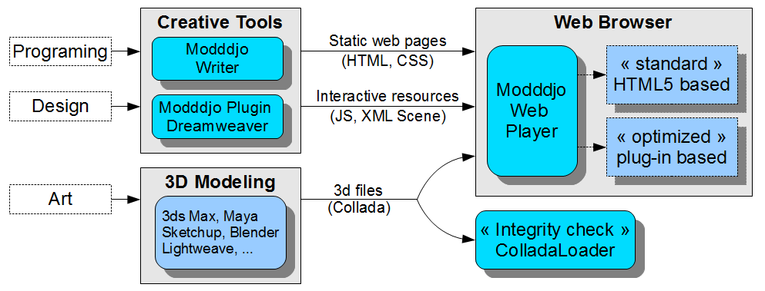
2. Chain tools
Notes:
Etape 1 :
Développement prioritaire pour le web, car les navigateurs internet sont les logiciels les plus utilisés au monde et qu’i y beaucoup plus d’internautes que d'utilisateurs de logiciels type bureautique ou autres. Il y a plus d’internautes de que gens qui tapent sous Word.
Etape 2 :
Ensuite, il sera possible de développer ces applications en dehors des navigateurs internet.
Ce n’est pas un modeleur, nous ne faisons pas du jeu vidéo. Modddjo est un assembleur d’objets en 3D (writer, application stand alone).
Etape 3 :
A terme, cette application permet l’intégration d’un plugin qui sera plus puissant que le logiciel Modddjo writer lui-même puisqu’il permet un gain d’intervention d’un spécialiste 3D. Donc, l’investissement est très vite rentabilisé grâce au gain temps/homme/machine. L’objectif est de créer une corrélation et une interaction entre les objets et l’utilisateur.
Etape finale :
Il sera possible d'avoir un bureau écran complètement repensé en 3D. L'objectif est de faire de la 3D utile, fonctionnelle et productive et pas seulement esthétique. La 3D est un élément de compréhension supplémentaire apportant de nouvelles possibilités d'interaction avec l'utilisateur. En mettant l'accent sur le côté interactif avec l'utilisateur, les choses seront plus compréhensibles et demanderont moins d'explications. Tout ce qui est réaliste est plus intuitif.
La simplification en 2D n'est pas possible et ne donne pas accès au sentiment d'immersion que procure la 3D. Néanmoins, nous ne souhaitons pas destabiliser l'utilisateur en modifiant le fonctionnement usuels de ses outils actuels (souris, clic droit, clic gauche, etc…). Nous apportons un complément à ces outils pour améliorer la perception et développer une utilisation intuitive et ergonomique.

Slide 12
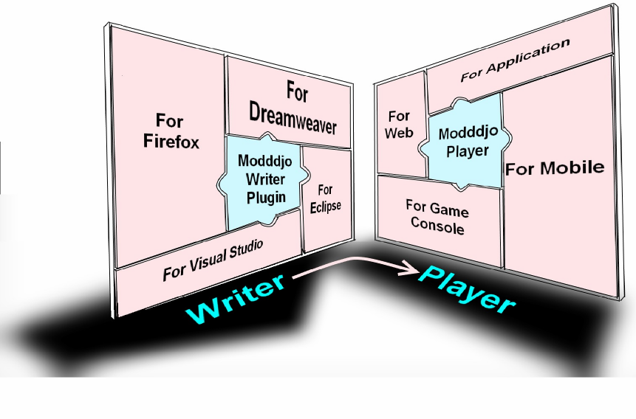
2. Offre Modddjo
Produits B2C
  Modddjo Web Player (gratuit)
Produits B2B
  Modddjo Writer
  Greffon DreamWeaver
  Modddjo Web Player Pro
  Modddjo Desktop Interface
Services
  Formations aux produits Modddjo pour les SSII
  Spécialisation du moteur pour des clients dédiés
  Formation sur les migrations de sites Web vers Modddjo
  Expertise ergonomique et design des interfaces « Riche 3^{D} »
➔ Une technologie élaborée pour une démocratisation de la mise en œuvre
Notes:
Différents produits issue de la technologie Modddjo :
Web Player gratuit (tout comme Flash),
Modddjo Writer, (monétisation BtoB), outils de création de contenu tout en un qui permettra à des designers et des programmeurs d’avoir la même application en travaillant de façon habituelle pour eux. Dans un milieu qui a une suite logique.
Ajout de fonctionnalités à DreamWeaver, le logiciel le plus utilisé pour la création de site web. Objectif : permettre aux développeurs d’avoir des extensions de writer intégrées à l’intérieur de Dream Weaver en disposant des fonctionnalités propres à Modddjo.
Développement de déclinaisons professionnelles à Modddjo rajoutant un nombre de périphériques supportés par nos partenaires (écrans 3D avec ou sans lunettes, systèmes audio spatialisés, systèmes de captation de position de main qui auront de nouvelles fonctionnalités).
Modddjo Desktop interface qui permet de transformer son bureau entièrement en 3D.
Créer du service qui font du site web pour lancer le commercial. Business model : créer une rente.
Former les sociétés de services et deviennent prescripteurs.
Formation sur les migrations vers les sites web pour tirer le meilleur partie de la 3D et démocratiser la 3D.
Des demandes particulières de certains clients pour leur faire des développements spécifiques.

Slide 13
3. Marché
Repères du marché
Cible
Offre concurrente
Stratégie

Slide 14
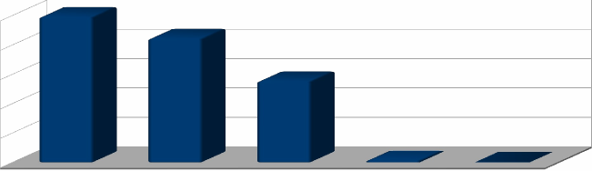
3. Repères du marché
  Segment naissant en croissance dans un marché incommensurable
100%
50%
0%
Flash Java Shockwave 3DVia Silverlight
Taux d'installation des « Players » principaux (source Adobe 2010 et forums)

Slide 15
3. Cible
B to B B to B
(Secteurs industriels) (Secteurs tertiaires)
Automobile
Aéronautique
Architecture
Jeu video
Marketing, packaging
Documentation tout secteur …
Sites de divertissement
Sites de vente en ligne
Sites médias
Sites d‘enseignement
Institutions culturelles
Institutions scolaires
Matériel éducatif

Slide 16
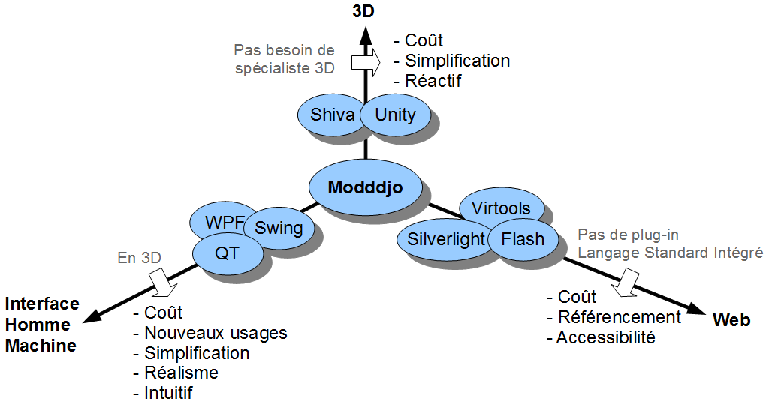
3. Offre concurrente

Slide 17

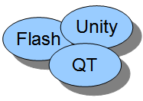
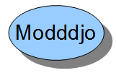
3. Stratégie
Opportunités
Levier
Menaces
Révolution culturelle
- Vivre avec la 3D au quotidien
Nombre d’applications croissantes avec la 3D
Investissement des sociétés en informatique
- Google docs
- Microsoft office live
- …
Technologies porteuses
- Web 3.0 (mobile, universel, accessible)
- Media riche en 3D
Marketing viral
Univers :
Web / Mobile / Editeurs logiciels / SSII
Agences web / Jeux video / Indépendants / Multimedia
100 millions d’utilisateurs / 1 million de sociétés
Cibles :
Opportunité :

Slide 18
4. Marketing
Marketing modèle
Business model
Forces et faiblesse du projet

Slide 19

4. Marketing model
Produit gratuit puis payant
BUZZ Marketing
Fidélisation client
(récurrence)
Notes:
LE MODELE MARKETING
Le modèle s’appuie sur le marketing viral, pour lequel 3 fondamentaux sont indispensables :
1/ se faire connaître par un produit d’appel gratuit pour faire monter la notoriété du produit,
2/ développer le buzz par la communauté pour fidéliser les clients et créer la récurrence du business,
3/ Amener le client à passer à la version payante et le fidéliser par les mises à jour des différentes fonctionnalités à venir.
Le principe du marketing viral est de faire utiliser le produit par une audience la plus large possible. Le rôle de la communauté est de répondre à toutes les questions concernant l’utilisation de la technologie. La communauté se fédère autour d’une technologie sans l’intermédiaire de Modddjo pour faire monter la confiance et augmenter la fidélisation des clients. Les prescripteurs sont désintéressés, ils apportent naturellement leur contribution technique quand un produit est bon (inutile de payer des Geeks pour cela) ➔ retour de qualité sur ce que fait Modddjo et ses atouts. Ils participent à la renommée technologique et au référencement de l’intérêt général de Modddjo.

Slide 20
4. Business model
Web Player (gratuit)
Modddjo Writer et le Plugin Dreamweaver payants (BtoB)
Applications métier
Buzz autour de Modddjo :
  Goodddjo : Google vu en 3D par Modddjo
  Campagne de communication virale
  (France, Europe, Asie, Amérique du Nord)
Fidélisation des utilisateurs :
upgrade des licences payantes à 50% du prix neuf

Slide 21
4. Forces et faiblesses du projet
FORCES
Rend les projets «palpables», utilité de la spatialisation :
  levée des ambigüités
  gestion de l’espace
  changement de point de vue
Faible coût de production et de maintenance
FAIBLESSES
Investissement intellectuel conséquent
Méfiance des utilisateurs pour les téléchargement de plugins nouveaux
Nécessité d’un outil tactique : «Goodddjo»
Réputation «gadget» habituellement lié à la 3D

Slide 22
5. Prévisions des ventes
2 milliards d’internautes
Web Player
Gratuit
80 millions de
sites web actifs
Writer (729 €)
Plugin Dreamweaver (1094 €)
Achat dématérialisé
Référencement par
les moteurs de recherche

Slide 23
BUSINESS PLAN
Media Riche en 3D

Slide 24
6. Business Plan
Construction du chiffre d’affaires prévisionnel
Comptes d’exploitation prévisionnels
Comptes de financement prévisionnels
Bilans prévisionnels
Multiples de la profession

Slide 25
6.1 Construction du chiffre d’affaires prévisionnel

Slide 26
6.2 Comptes d’exploitation prévisionnels

Slide 27
6.3 Comptes de financement prévisionnels

Slide 28
6.4 Bilans prévisionnels

Slide 29
6.5 Multiples de la profession : X = (Titres+Defi)/EBIT
Apple : 20 à 25
Sun Microsystems : 20
Adobe : 23
Microsoft : 16
Dassault Systems : 19

Slide 30
Merci de votre attention…
Media Riche en 3D

